Slide 1

Data Visualization
Storytelling
Struttura delle 3C
presentato da
Cristina D’Onorio De Meo
Notes:
struttura delle 3C (Context, Challenge, Conclusion),

Slide 2
Struttura delle 3C
Le tre componenti per una narrazione efficace: contesto, sfida e conclusione
Context
Challenge
Conclusion
VIDEO DA SEDUTO
Struttura delle 3C

Slide 3
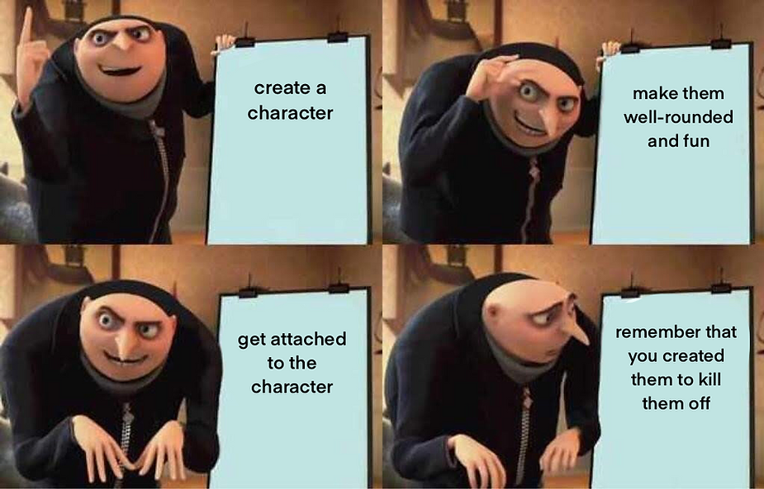
Struttura delle 3C
VIDEO DA SEDUTO
“We think in story. It’s hardwired in our brains. It’s how we make strategic sense of the otherwise overwhelming world around us…the brain constantly seeks meaning from all the input thrown at it, yanks out what’s important for survival…and tells us a story about it.”
-Lisa Cron, Wired for Story
Struttura delle 3C
Notes:
Se ti chiedessi di identificare metodi o mezzi di narrazione, probabilmente sentirei risposte come film, TV e libri. Alcuni dei più esigenti potrebbero anche gridare suggerimenti come musica, arte, notizie e forse podcast. E se ti chiedessi di identificare alcune strade narrative sorprendenti? Penseresti a spot pubblicitari, barzellette, conversazioni con gli amici e visualizzazioni di social media come Instagram, Facebook e Twitter? Che ne dici di discorsi fatti da politici in cerca di rielezione? Dagli insegnanti che tengono lezioni o dai magnati della tecnologia che presentano nuovi prodotti per le masse? La verità è che la storia ci circonda. Spesso siamo ciechi alle numerose narrazioni nelle nostre vite, eppure affondano in noi, toccano la nostra empatia e vivono nei nostri ricordi molto più a lungo della semplice argomentazione. Se vogliamo persuadere, ispirare, motivare, informare,
Lo storytelling, tuttavia, va oltre il raccontare a qualcuno qualcosa che è successo. Posso dire alla gente che "sono andato al supermercato e ho comprato le pesche", ma perché a loro importa? Che dire di questo evento vale il loro tempo? Che valore fornisce questo ai miei follower? Perché dovrebbero dedicare del tempo alla loro giornata per leggerlo?Al centro, la storia è composta da tre elementi essenziali, che mi piace chiamare le Tre C della narrazione: contesto, conflitto ( guarda la nostra lezione video su Gli elementi chiave del conflitto della storia ) e conclusione (risoluzione). Senza nemmeno uno di questi tre elementi, la storia cade a pezzi.

Slide 4
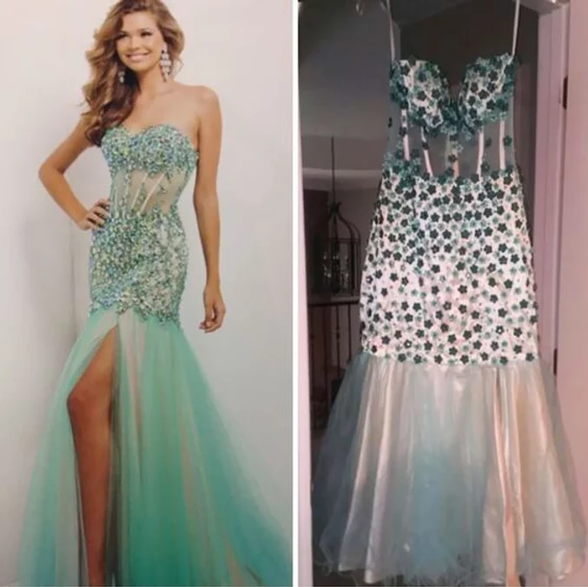
Context, Challenge e Conclusion - Esempio
VIDEO DA SEDUTO
La prima immagine potrebbe raffigurare un bellissimo abito da cocktail blu pubblicizzato con uno spacco laterale.
La seconda immagine mostra ciò che alla fine mi è spedito quando ho acquistato il vestito: più verde che blu, troppo corto e arricciato all'ombelico, fatto di tessuto scadente e senza uno spacco sexy in vista.
Aggiungi la seguente didascalia, "Ho ordinato questo per il matrimonio di mia sorella... Mai più ordinato da questo negozio" e avrai una storia.
Struttura delle 3C
Notes:
Se pubblicassi semplicemente una foto di due oggetti uno accanto all'altro allegata a una didascalia di una riga.

Slide 5
Context, Challenge e Conclusion
VIDEO DA SEDUTO
Qual è il contesto? Un bel vestito da un venditore online e il lieto evento di un matrimonio.
Ora i nostri cervelli sono pieni di immagini e aspettative. Un matrimonio è un lieto evento in cui tutti vogliono vestirsi bene, un'opportunità per “pulirsi bene” e mettersi in mostra.
Qual è il conflitto? Pubblicità ingannevole e aspettative rovinate.
Qual è la conclusione? Un finale tragico e la decisione di "non fare mai più acquisti lì".
Struttura delle 3C
Notes:
Mentre scrivi, qualunque essa sia, cerca la storia: il contesto, il conflitto e la conclusione. Ovunque c'è una storia, c'è impegno. Imparare a padroneggiare questi elementi ti renderà un esperto di comunicazione.

Slide 6
Context, Challenge e Conclusion
Sfida: ripensa alla storia più recente che hai letto, ascoltato o visto.
Identifica il contesto, il conflitto e la conclusione.
VIDEO DA SEDUTO
Struttura delle 3C

